Slide 1

函数方程不等式综合
朝阳区线上课堂·高一年级数学
北京中学 洪朝晖

Slide 2
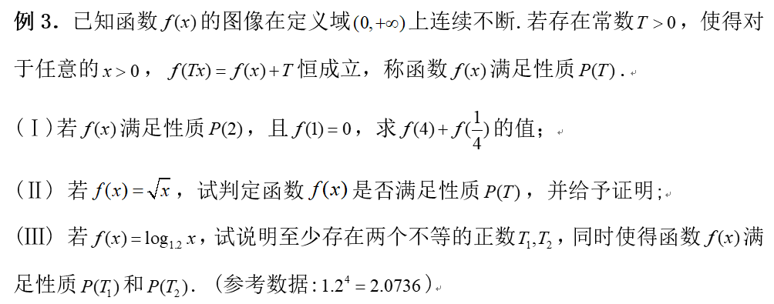

Slide 3
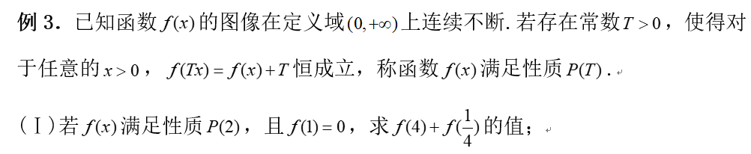






Slide 4
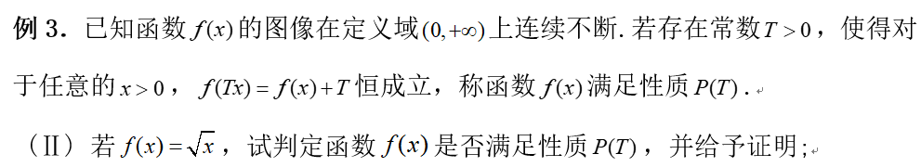
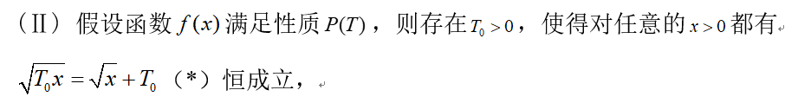


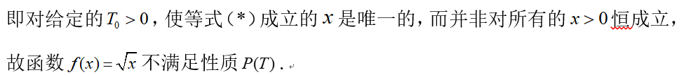

Slide 5
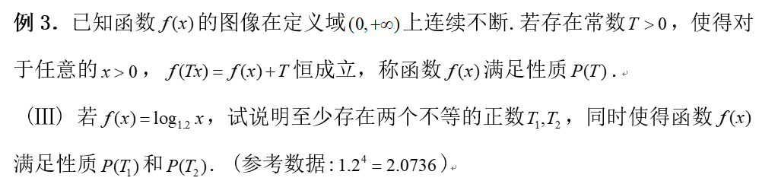

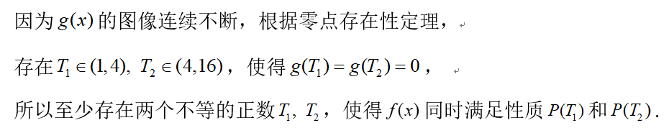
方程有两解
函数有两个零点
（零点存在性定理）

Slide 6

谢谢您的观看
北京市朝阳区教育研究中心 制作

